Slide 1

INFORMATIKA VA AXBOROT TEXNOLOGIYALARI
5-sinf
Mavzu: Spraytlar liboslari (kostyumlari)ni almashtirish

Slide 2
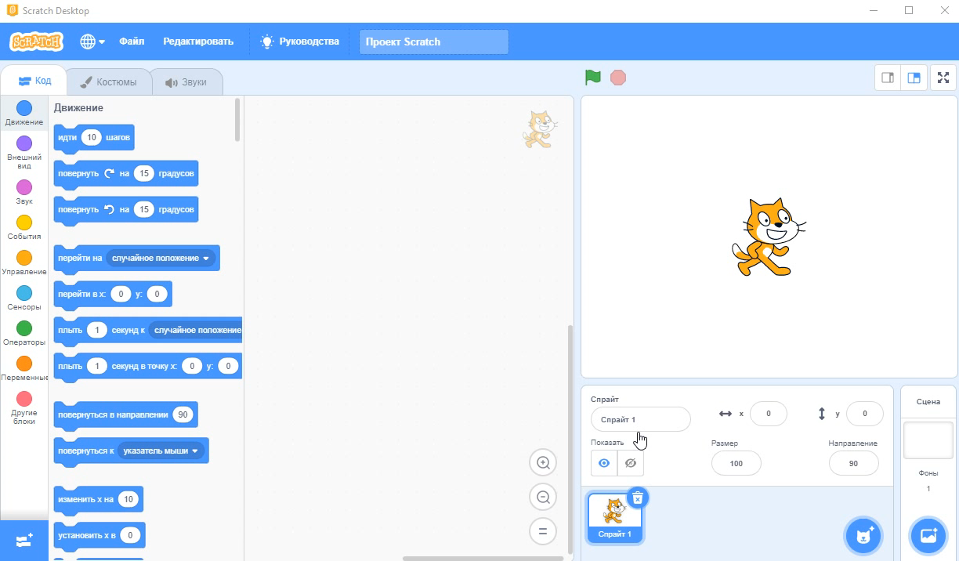

Slide 3
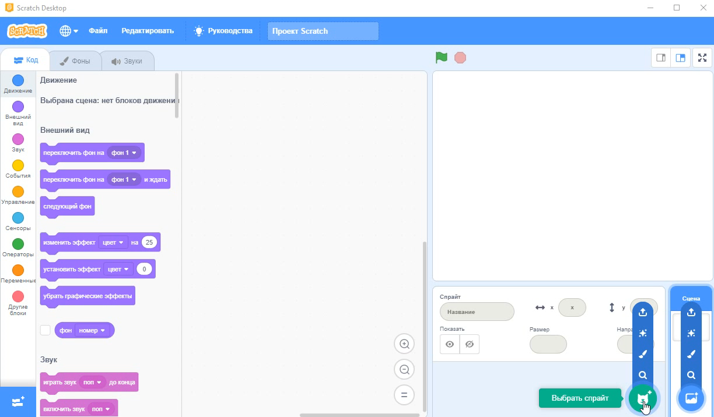

Slide 4
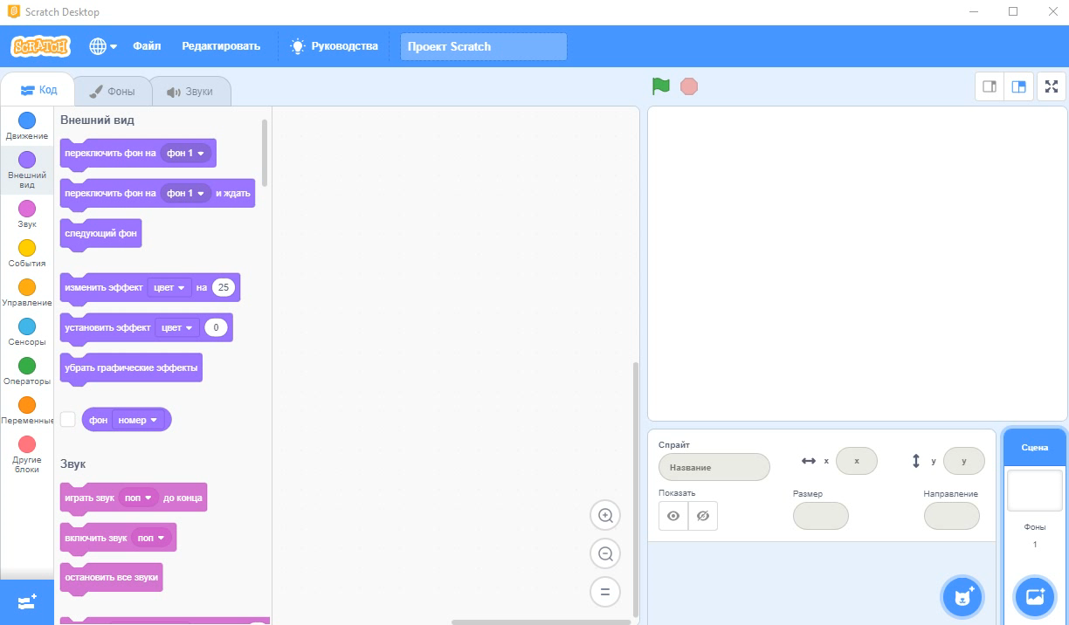

Slide 5

Mustaqil bajarish uchun topshiriqlar:
Sprayt kostyumlarini qanday o‘zgartirish mumkin?
Skript musiqaga qanday qo‘yiladi?

